Slide 1
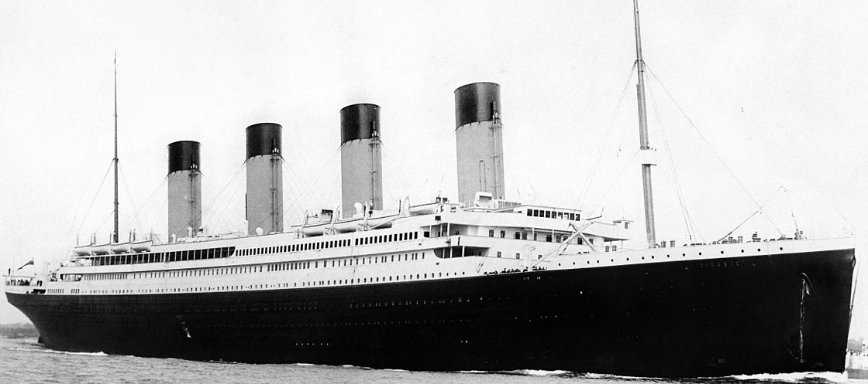
RMS Titanic

Slide 2
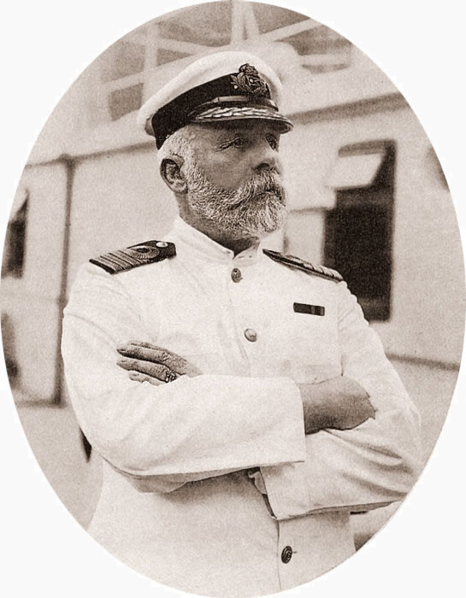
UVOD
Naročena: | 17. september 1908
Začetek gradnje: | 31. marec 1909
Splovljena: | 31.maj 1911
Končana: | 2. april 1912
Krstna plovba: | 10. april 1912
Britanski potniški prekooceanski parnik, družbe White Star Line,
Ladjedelnica Harlan-Wolff, Belfast,
Največja in najbolj razkošna potniška ladja na svetu,
Izdelava je stala 7.5 milijonov $ (1908) = 400 milijonov $,
Potrebovali so 3 leta za izgradnjo in gradilo jo je 3000 ljudi,
Prvič je izplula iz Southamptona proti New Yorku, 10 aprila 1912, s kapitanom Edward J. Smithom,
Ena izmed največjih pomorskih nesreč SOLAS.

Slide 3
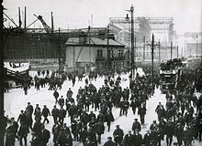
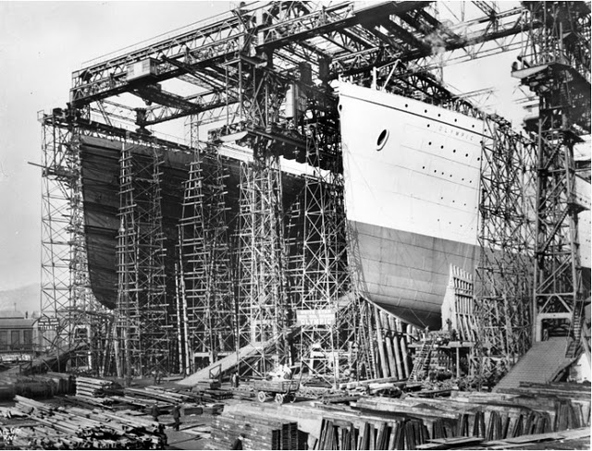
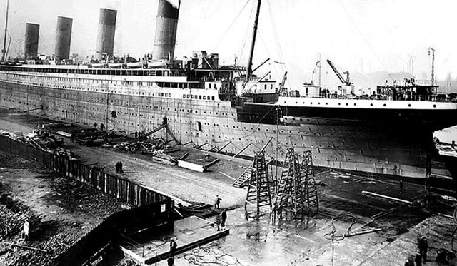

Slide 4
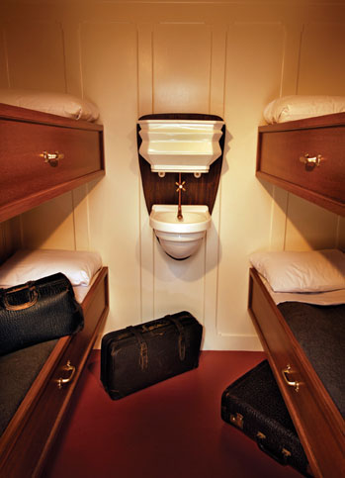
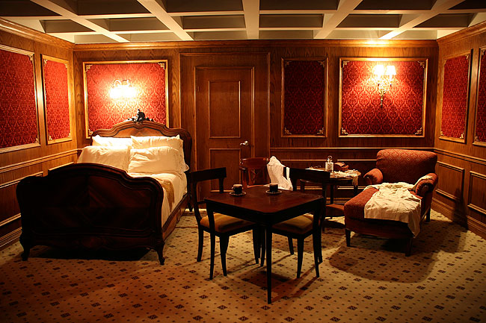
Na ladji je bilo
Potniki so bili kategorizirani v:
Prvi razred,
Drugi razred,
Tretji razred.
Drugi razred je bil mešanica prvega in tretjega (razkošno kot prvi ali pa oguljen ko tretji),
Za tiste čase so bile njene ponudbe ‚revolucionare‘, saj so imele sobe luči in ogrevanje, električna dvigala, bazen, igrišče za squash, telovadnica…

Slide 5
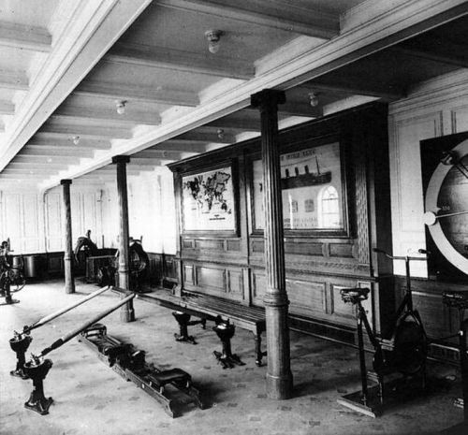
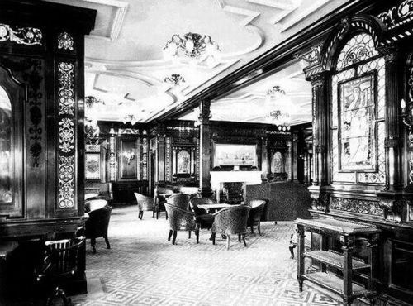

Slide 6
Splošne Značilnosti
Razred in tip: | linijska ladja razreda Olympic
Tonaža: | 46.328GRT
Teža: | 52.310 ton
Dolžina: | 269,06 m
Širina: | 28,19 m
Draft: | 10,54 m
Moč: | 24 dvojnih in 5 enojnih parnih kotlov za 2 parna motorja, ki sta poganjala stranska propelerja ter turbino ki je poganjala srednji propeler, moč motorjev 46.000 KM
Pogon: | 2x trikraka propelerja, 1x štirikraki propeler
Hitrost: | 21 kn (39 km/h)

Slide 7
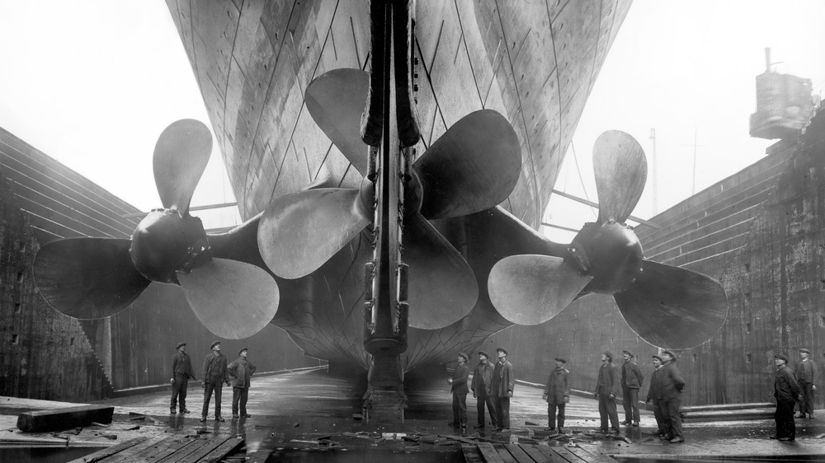
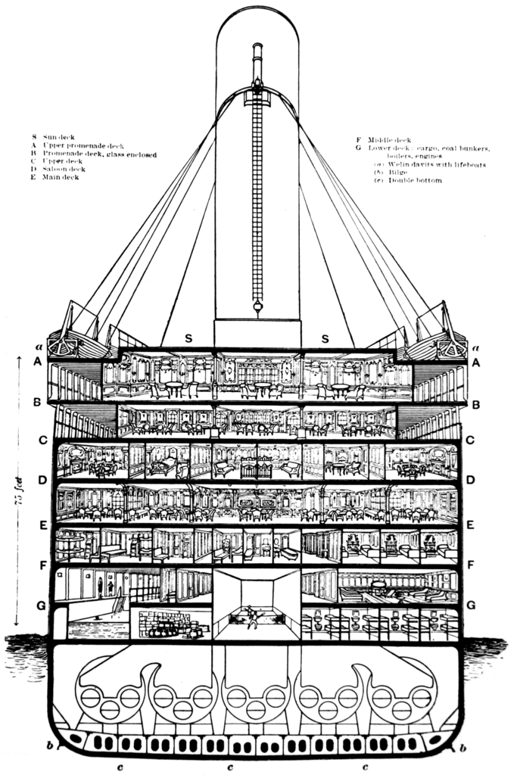
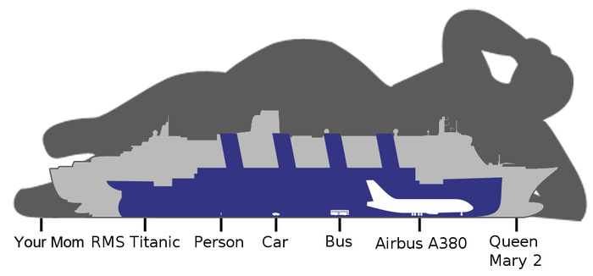

Slide 9
NESREČA
Na noč 18. aprila 1912, na sredi atlantskega oceana so opazili ledeno goro,
Opozorilo ni nikoli prišlo do kapetana zaradi tega je tudi prišlo do trčenja,
Ob trku je strgalo trup in pustilo 6 lukenj, zalilo je 4 predele ladje,
Sama gora ni kriva za predrtje trupa temveč pa pritisk ki je nastal ob trku, zaradi katerega je trup počil oz. je odneslo zakovice, ki so držale več oplat skupaj,
37 sekund po tem je ladja enostavno se začela potapljati (2h 40min),
Poslano je bilo več sporočil za pomoč, vendar preden je ta pomoč prišla je umrlo že 2/3 ljudi na ladji (največ je preživelo prvega razreda, približno 76% posadke in 3.Razreda je umrlo),
Ladja se je potopila več kot 2 milje pod vodo,
Carpathia je prišla napomoč.

Slide 10
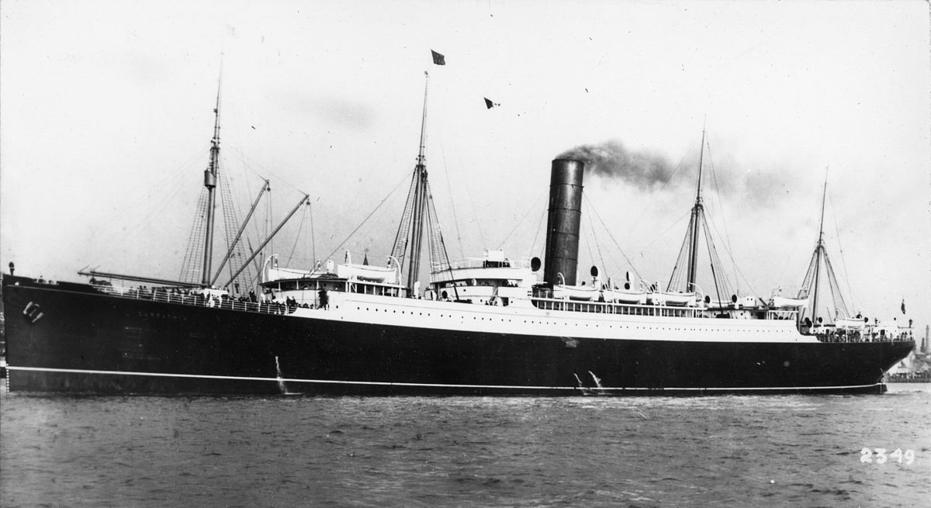
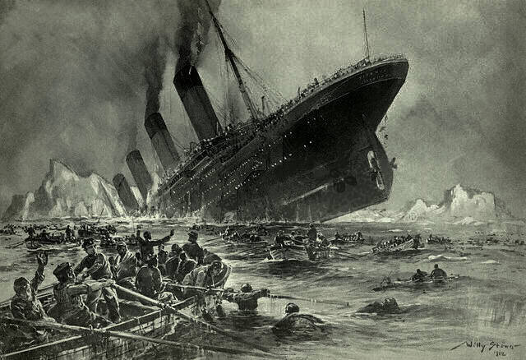
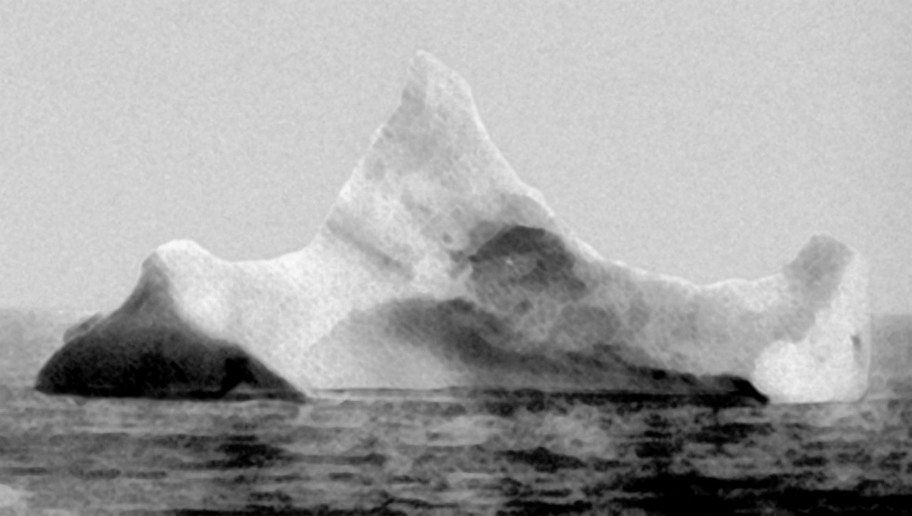
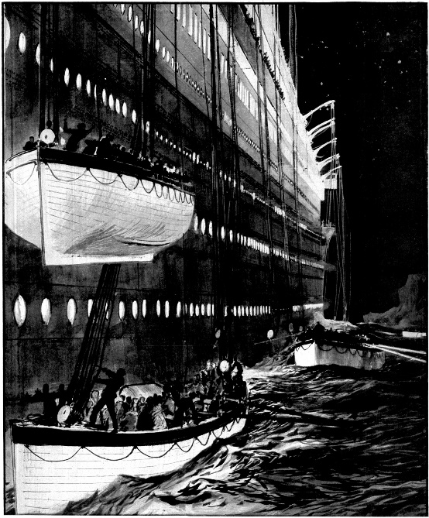
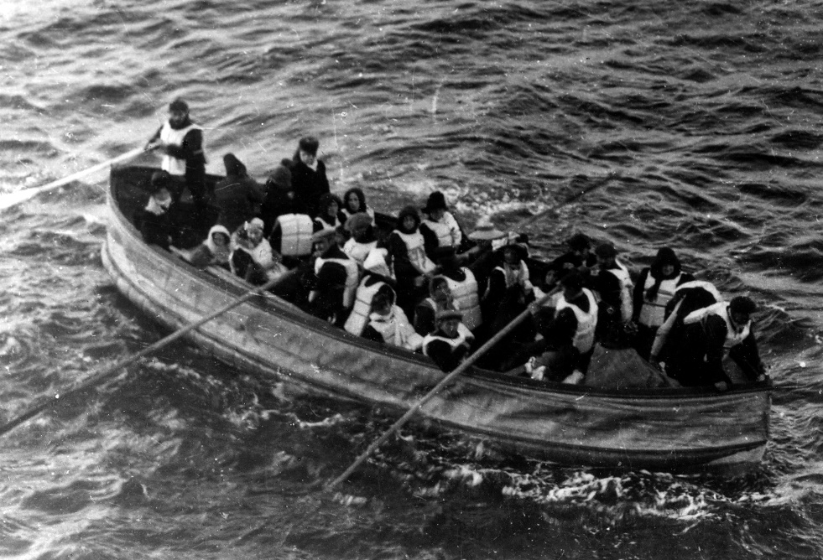

Slide 11
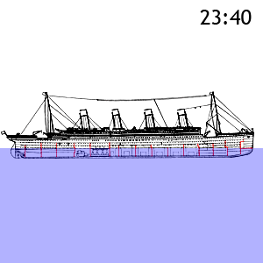

Slide 12
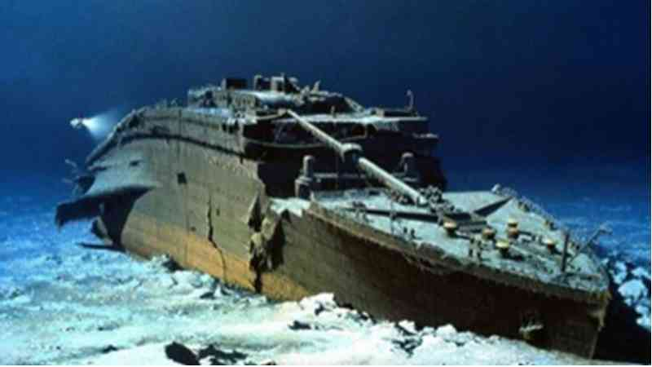
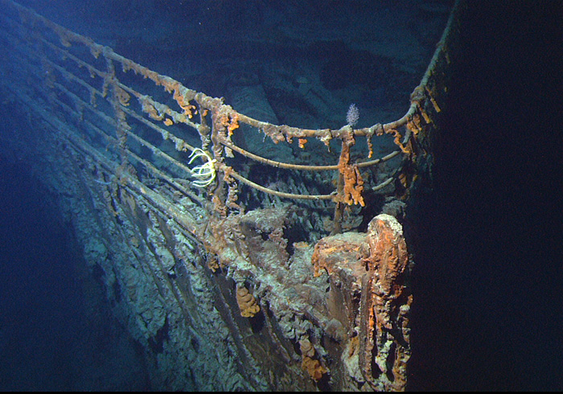
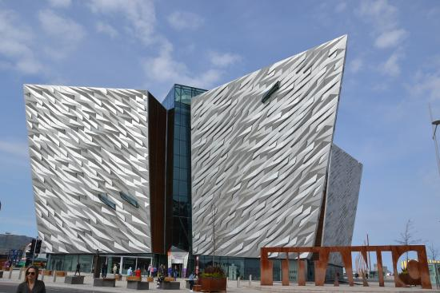
ISKANJE RAZBITIN
Francosko-ameriški ekspediciji je uspelo na globini 3.800 m odkriti razbitino,
Razbitine ladje so se nahajale 21,2 km od njenega zadnjega položaja kar pomeni, da so bile lahko posredovane napačne koordinate o lokaciji potopljajoče ladje,
Od leta 1985, ko je bila razbitina odkrita, pa do danes je ostanke ladje obiskalo že veliko odprav, nekatere izmed njih so na površje dvignile tudi številne ladijske predmete, ki so danes na ogled v muzejih, na dražbah in razstavah v čast Titanika.

Slide 13
ZANIMIVOSTI
Število sedežev na reševalnih čolnih, ki jih je zahteval zakon: 962 Število sedežev, ki so bili na reševalnih čolnih: 1.178 Število sedežev na reševalnih čolnih, ki bi bilo potrebno: 2.228
Število služabnikov, ki so spremljali okoli 190 družin iz prvega razreda: 40
Edini moški, ki se je pretvarjal, da je ženska, da bi prišel v reševalni čoln: Daniel Buckley, ki naj bi si na glavo domnevno dal šal
Edina oseba, ki je preživela v ledenem Atlantiku: glavni pek Charles Joughin, ki naj bi domnevno pred padcem v vodo spil veliko viskija
Število članov orkestra, ki so preživeli: 0 (ostali na ladji in igrali da bi pomerjali ljudi ko so se izkrcavali),
Millvina Dean, zadnja znana preživela potnica s Titanika, je bila ob nesreči ladje stara: 2 meseca(umrla je leta 2009, stara 97 let)
Koliko denarja so dobile družine članov posadke Titanika: 0 (družba White Star Line je družinam zaračunala "izgubljene" uniforme)
Višina ledene gore, v katero se je zaletel Titanik: približno šest nadstropij nad gladino morja (pod gladino je bila globoka okoli 50 nadstropij)

Slide 14
VIRI in literatura
https://sl.wikipedia.org/wiki/RMS_Titanic
https://www.rtvslo.si/svet/100-let-od-usodnega-srecanja-ledene-gore-in-titanika/280670
https://www.slideshare.net/shareslides321/titanic-presenting
GOOGLE SLIKE

